Slide 1

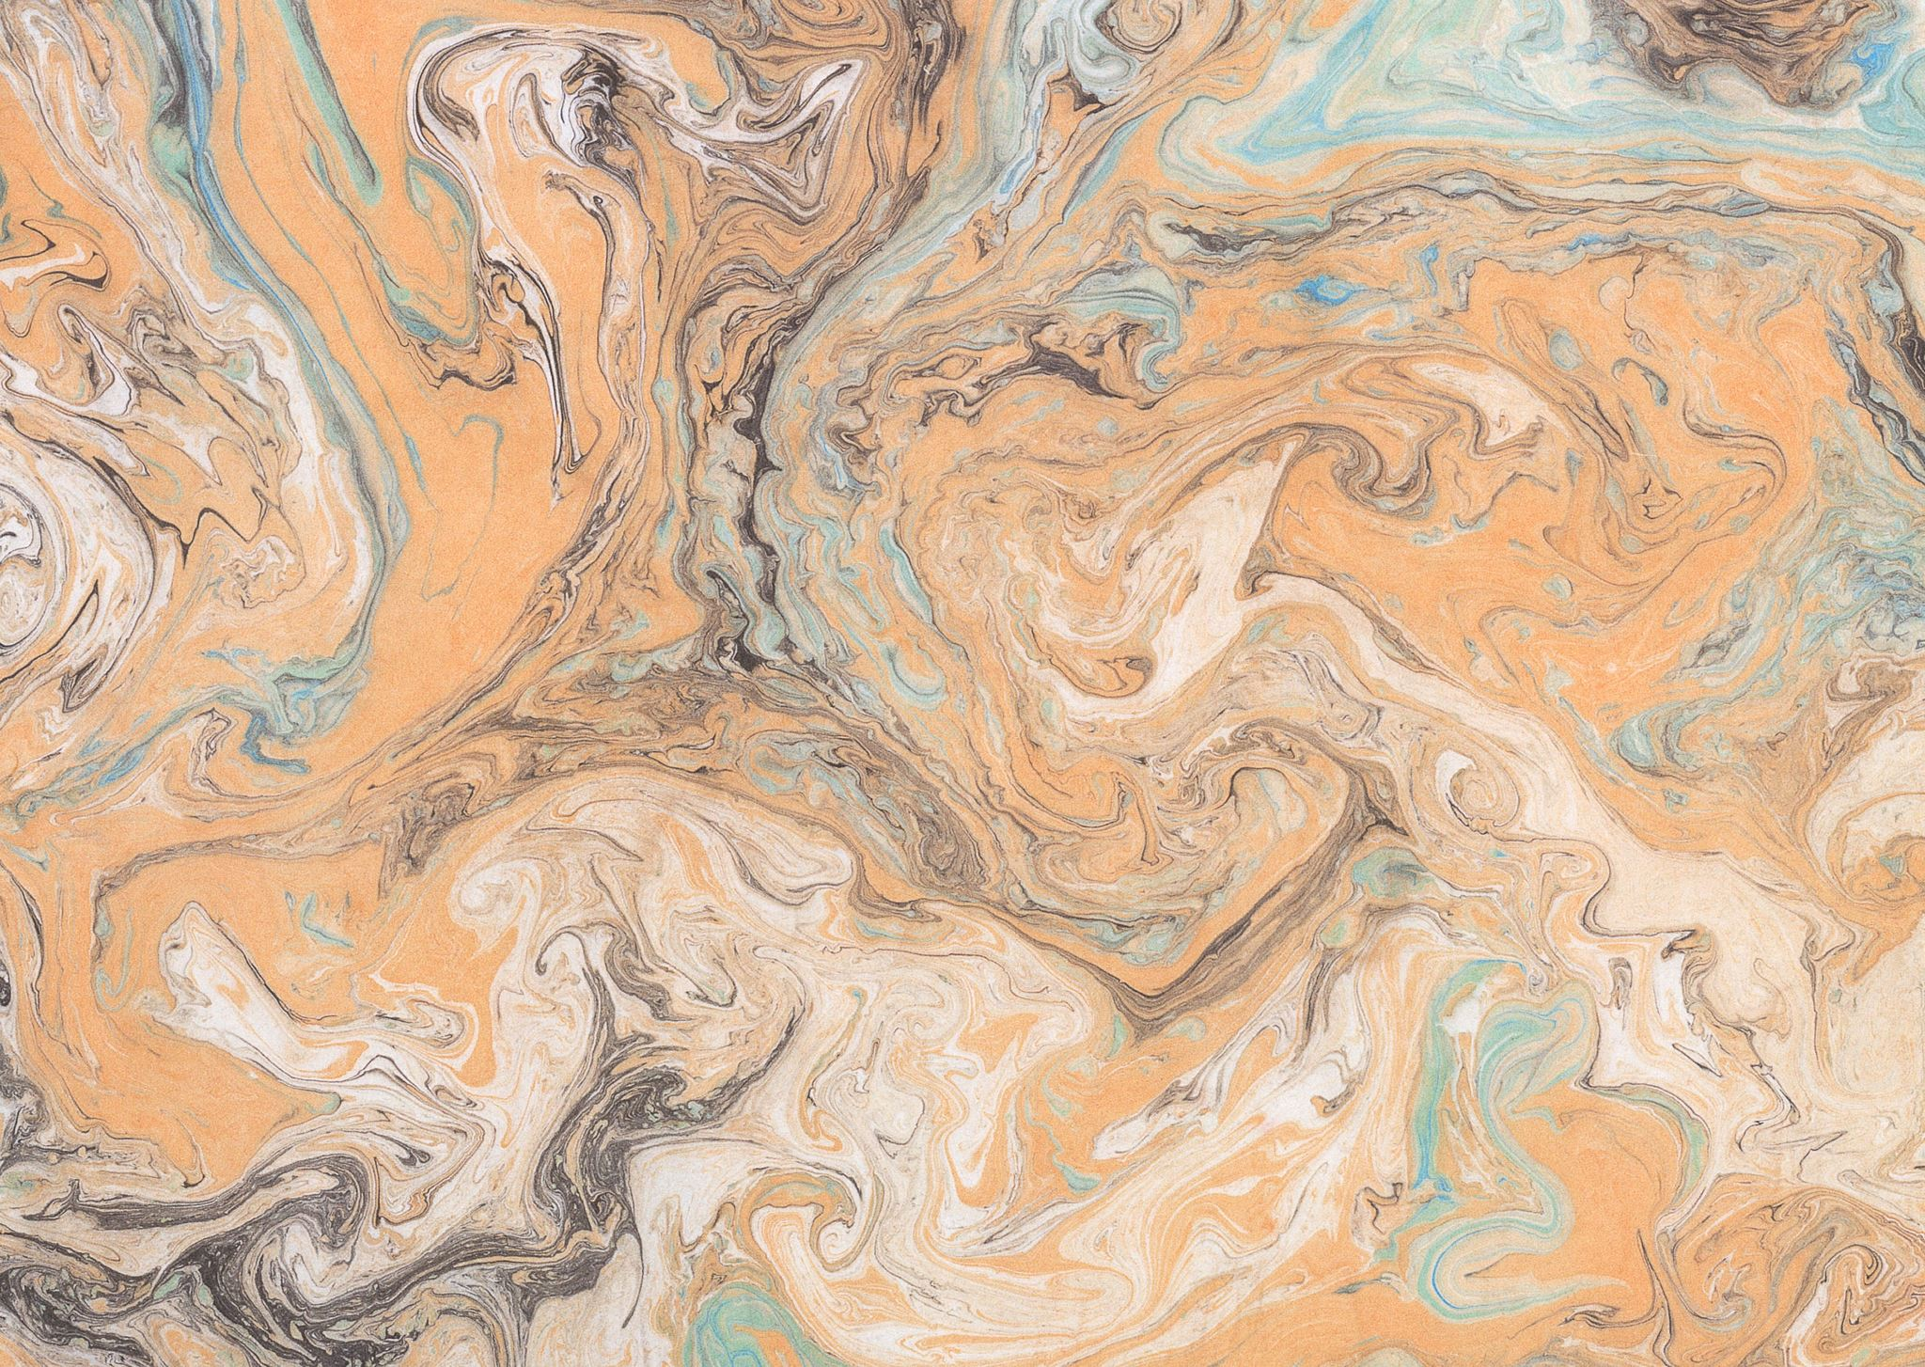
Презентацію до уроку підготувала: вчитель початкових класів Красноградського ліцею № 4 Красноградської міської ради
Харківської області
Українська література
5 клас
29 січня 2024р.

Slide 2


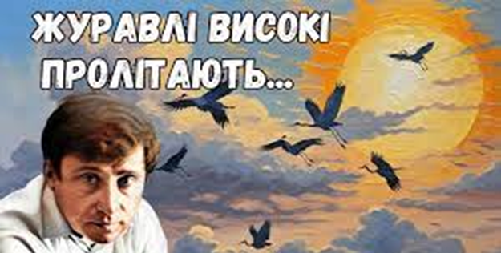
Відтворення краси рідного краю засобами образної мови в поезіях Є. Гуцала «Зірка», «Чарівники» та «Журавлі високі пролітають…»
Тема уроку:

Slide 3
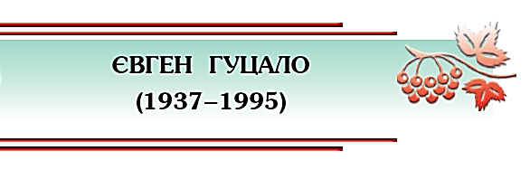
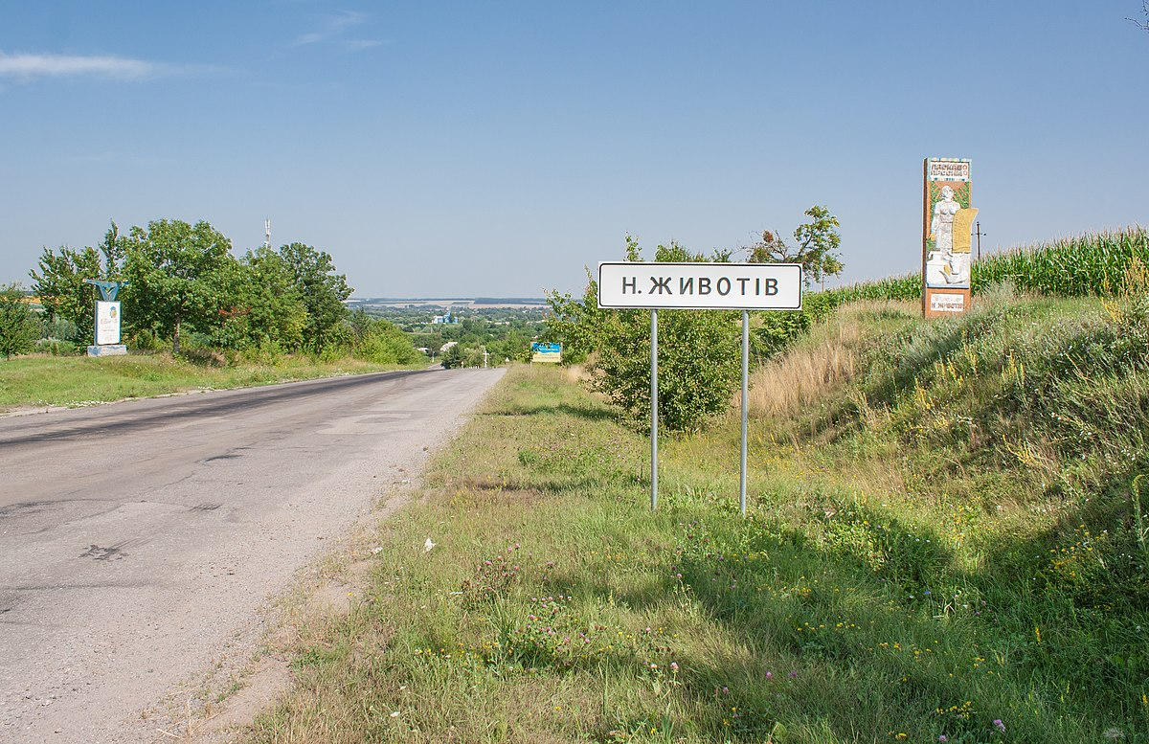
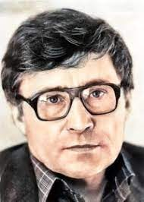
Євген Гуцало народився
в с. Старий Животів
на Вінниччині в учительській сім’ї .

Slide 4
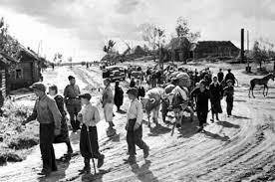
Батько викладав українську мову й літературу, мама — хімію та біологію. Ось звідки в Євгена була така любов і до мови, і до природи.
Коли хлопчику було чотири роки, розпочалася друга світова війна, яка не могла в майбутньому не позначитися на творчості письменника.

Slide 5
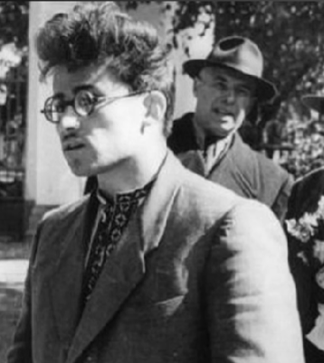
Перші вірші й оповідання почав писати ще в школі, багато з них надсилав у різні журнали й газети, проте завжди приходила негативна відповідь.
Хлопець не опускав рук, твердо вирішивши стати журналістом.

Slide 6
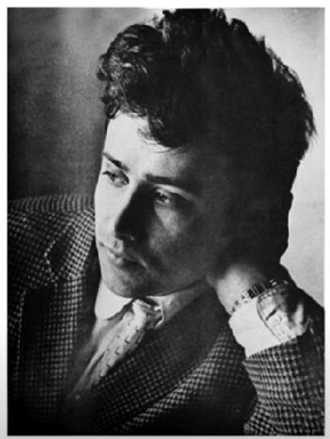
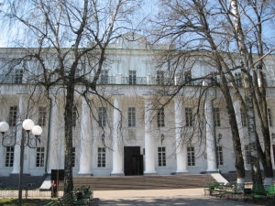
Поїхав вступати до Київського університету, усі іспити склав на п’ятірки (тоді була п’ятибальна система оцінювання), а останній — на чотири.
Цього виявилося замало, адже на одне місце тоді претендувало аж п’ятнадцять осіб!
Євген усе одно не здавався — і через рік став студентом Ніжинського педінституту.

Slide 7
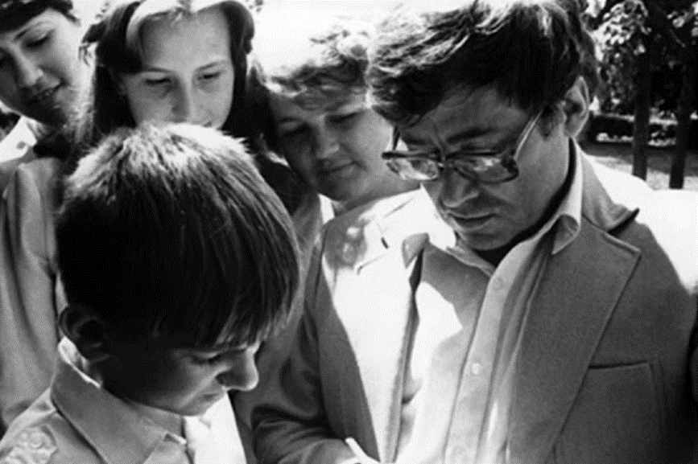
Юнак далі писав, надсилав свої вірші вже знаним тоді поетам П.Тичині й М.Рильському, але ніякої відповіді не отримав…
І все одно впертість, наполегливість і велике бажання перемогли — Є.Гуцало став відомим письменником, з-під пера якого вийшло понад сто книжок.

Slide 8
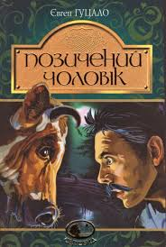

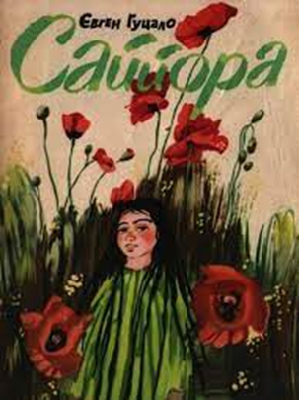
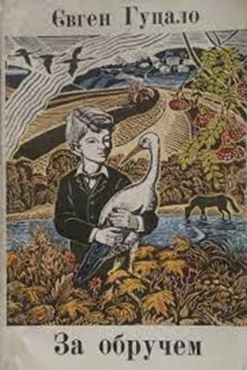


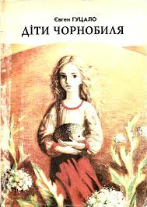


Slide 9
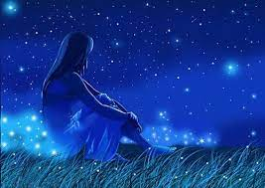
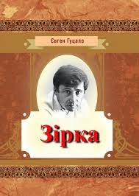
Зірка
Із коромислом по воду
аж до моря зірка ходить.
Коли зірка йде по воду —
весело сміється,
коли зірка йде з водою —
срібло з відер ллється.
Срібна зіркай де з водою,
срібні в зірки руки,
ллється чисте срібло з відер
на ліси та луки.
Ллється чисте срібло з відер
на маки й калину,
на заквітчану у місяць
Срібну Україну.

Slide 10

ЧАРІВНИКИ
Ніч — велика чарівниця!
Зчарувала звіра, птицю,
Зчарувала всіх людей —
не побачиш їх ніде.
Не побаш чивітра в полі,
ні тополю на роздоллі,
ні метелика, ні бджілку,
ні в цвіту вишневу гілку…
Ранок — все відчарував:
сині квіти поміж трав,
і метелика, і бджілку,
і в цвіту вишневу гілку,
і баского вітра в полі,
і тополю на роздоллі,
всіх людей, і звіра, й птицю!..
Ніч — велика чарівниця,
та ще більший чарівник
ранок — щирий трудівник,
що і сам трудитись звик,
що до праці всіх розбудить,
хай то птиці, звірі, люди…
Два оці чарівники
в світі цім живуть віки.

Slide 11

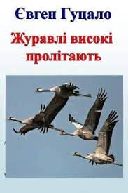
«ЖУРАВЛІ ВИСОКІ ПРОЛІТАЮТЬ...»
Журавлі високі пролітають,
ледве видно птахів із землі.
Журавлів я з вирію стрічаю
і прошу перо у журавлів.
Ставши над Дніпром зеленооким,
ставши над усміхненим Дніпром,
я прошу перо у них високе,
піднебесне в них прошу перо.
Хай з небес перо високе кинуть, хай мене благословлять крилом,
щоб писалось слово журавлине
журавлиним з вирію пером.
Щоб воно до вирію літало,
журавлиний звідало політ,
та завжди із вирію вертало
до святої отчої землі…

Slide 12
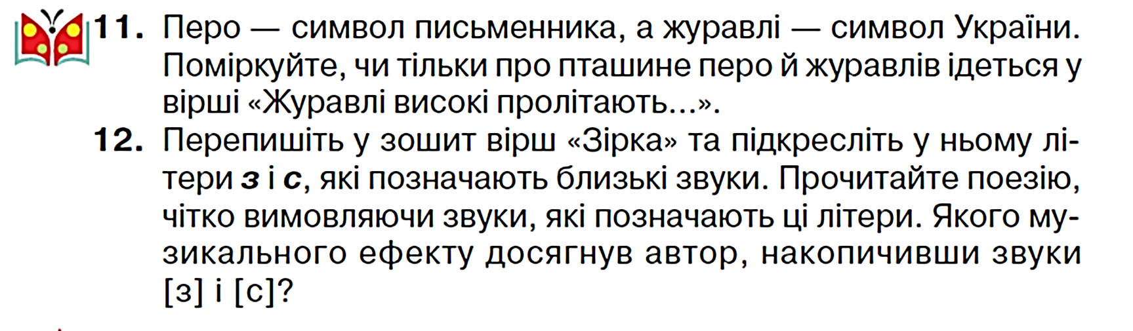
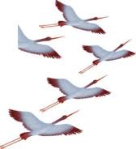
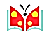

Slide 13
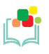
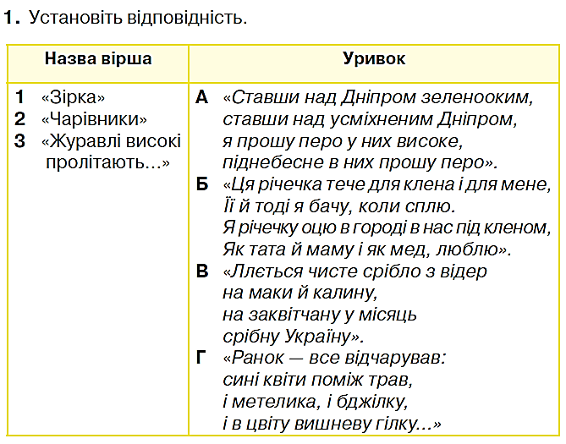

Slide 14
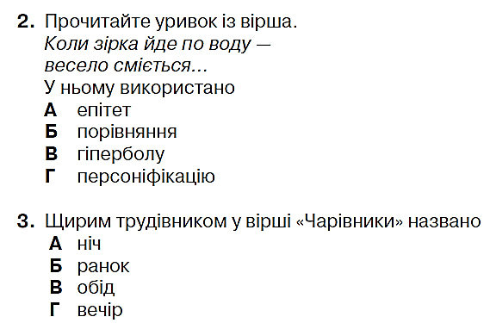


Slide 15
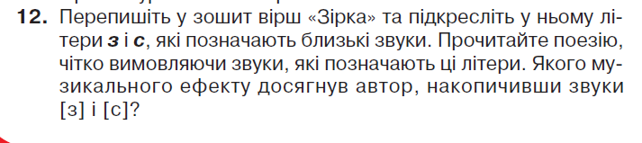
Вдома:
1) Виразно читати вірші с. 133-134
2) Письмо завдання №12 с. 135

Slide 16
Використана література: ілюстраційний матеріал з мережі інтернет та підручник з Української літератури для 5-го кл. закладів загальної середньої освіти /Авраменко О. 2022 р

